Slide 1
视觉里程计（1）
Visual Odometry

Slide 2
视觉里程计
学习目标
理解图像特征点的意义, 并掌握在单幅图像中提取出特征点，及多幅图像中匹配特征点的方法。
理解对极几何的原理，利用对极几何的约束，恢复出图像之间的摄像机的三维运动。
理解PNP问题，及利用已知三维结构与图像的对应关系，求解摄像机的三维运动。
理解ICP问题，及利用点云的匹配关系，求解摄像机的三维运动。
理解如何通过三角化，获得二维图像上对应点的三维结构。

Slide 3
特征点法

Slide 4
特征点法
经典SLAM模型中以位姿——路标（Landmark）来描述SLAM过程
路标是三维空间中固定不变的点，能够在特定位姿下观测到
数量充足，以实现良好的定位
较好的区分性，以实现数据关联
在视觉SLAM中，可利用图像特征点作为SLAM中的路标

Slide 5
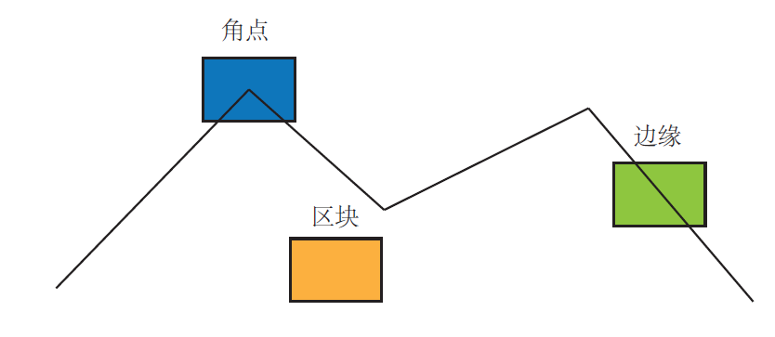
特征点法
特征点：图像当中具有代表性的部分
可重复性
可区别性
高效
本地
特征点的信息
位置、大小、方向、评分等——关键点
特征点周围的图像信息——描述子（Descriptor）
例子：SIFT/SURF/ORB
特征描述应该在光照、视角发生少量变化时
仍能保持一致

Slide 6
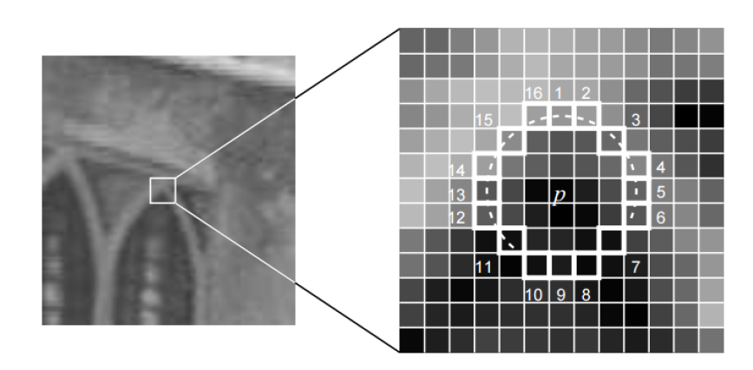
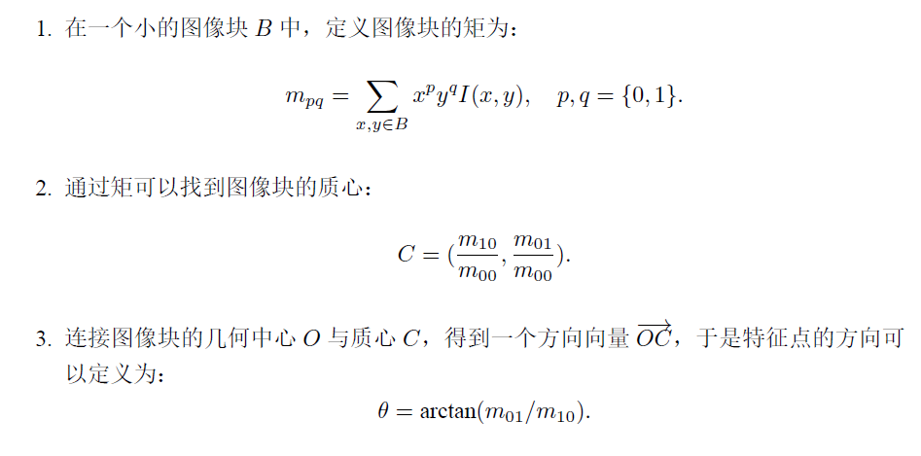
特征点法
例子：ORB特征
关键点：Oriented FAST
描述：BRIEF
FAST
连续N个点的灰度有明显差异
Oriented FAST
在FAST基础上计算旋转
Notes:
Oriented Fast and Rotated Brief

Slide 7
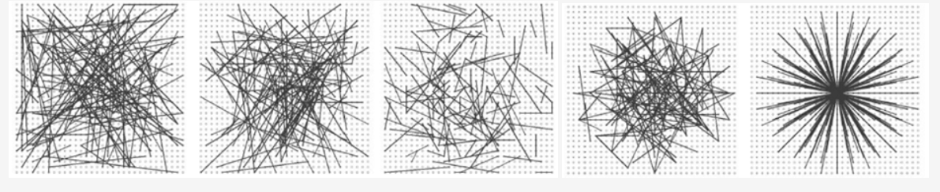
1.1 特征点法
BRIEF描述子
BRIEF-128：在特征点附近的128次像素比较
ORB：旋转之后的BRIEF描述
BRIEF是一种二进制描述，需要用汉明距离度量
BRIEF的比较pattern

Slide 8
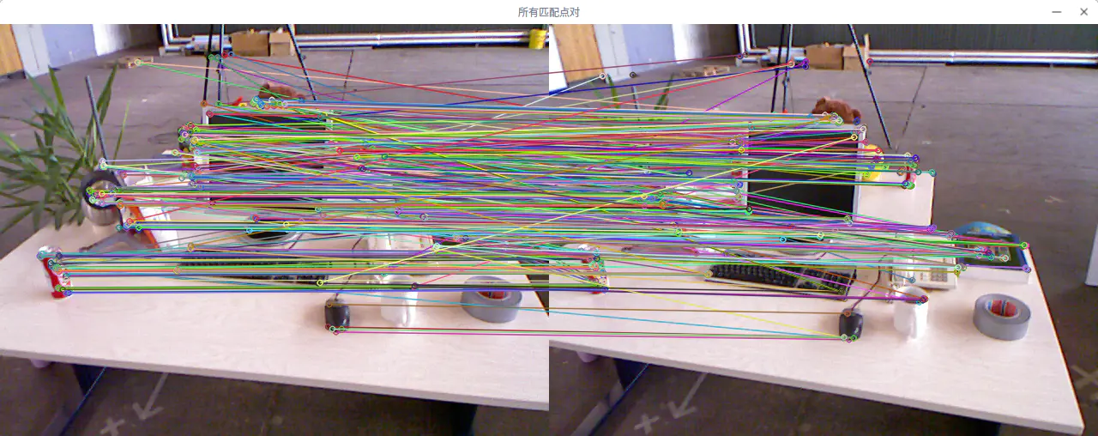
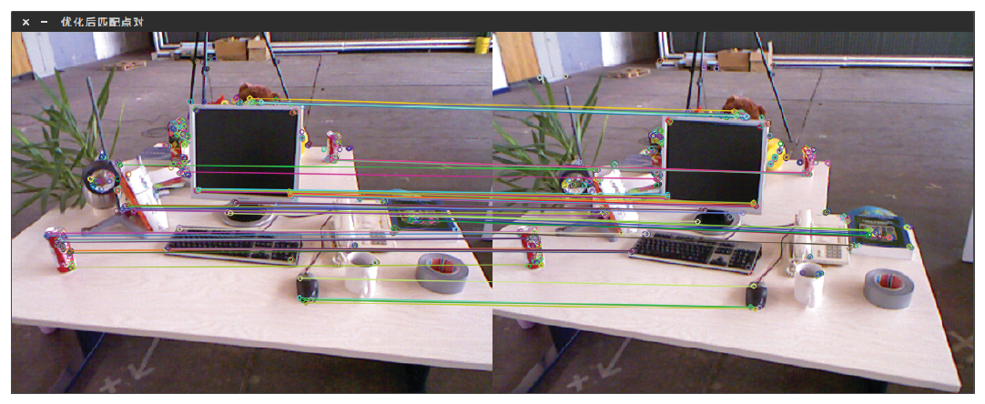
特征点法
特征匹配 大量误匹配：
通过描述子的差异判断哪些特征为同一个点
将同一特征点连接，其中包含大量误匹配
删除误匹配点
优化后：

Slide 9
2D-2D：对极几何
特征匹配之后，得到了特征点之间的对应关系
如果只有两个单目图像，得到2D-2D间的关系 ——对极几何
如果匹配的是帧和地图，得到3D-2D间的关系 ——PnP
如果匹配的是RGB-D图，得到3D-3D间的关系 ——ICP

Slide 10
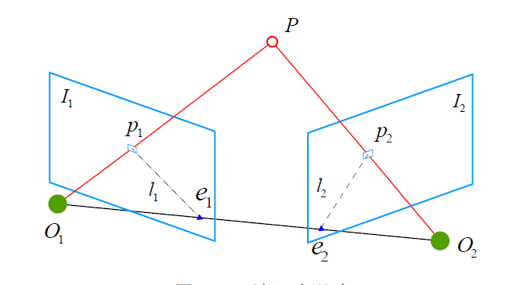
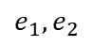
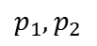
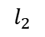
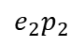
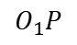
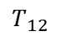
2D-2D：对极几何
几何关系：
P在两个图像的投影为
两个相机之间的变换为
在第二个图像上投影为
记为 ，称为极线，反之亦然
称为极点
实践中：
通过特征匹配得到，P未知， 未知
待求
$$p_{1},p_{2}$$
$$T_{12}$$
$$O_{1}P$$
$$e_{2}p_{2}$$
$$l_{2}$$
$$e_{1},e_{2}$$
$$p_{1},p_{2}$$
$$e_{1},e_{2}$$
$$T_{12}$$

Slide 11
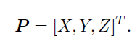
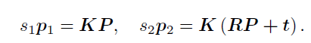
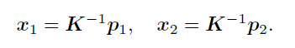
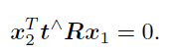
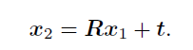
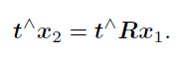
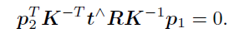
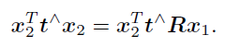
2D-2D：对极几何
世界坐标：
以第一个图为参考系，投影方程：
使用归一化坐标（去掉内参）：
齐次关系：
两侧左乘：
再一步左乘：
对极约束：
带内参的形式：

Slide 12
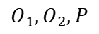
2D-2D：对极几何
对极约束刻画了 共面的关系
定义：
E-Essential矩阵（基础矩阵）
F-Fundamental矩阵（本质矩阵）
在内参已知的情况下，可以使用E
两步计算位姿：
由匹配点计算E
由E恢复R,t
$$O_{1},O_{2},P$$
对极约束的性质：
乘任意非零常数依然满足
E共五个自由度
当成普通矩阵的话，有八个自由度
可用八点法求解

Slide 13
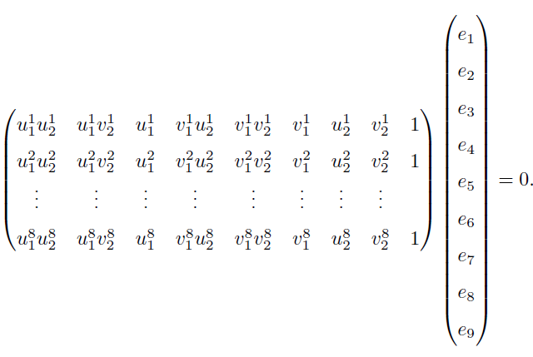
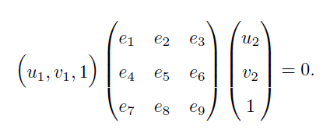
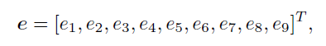
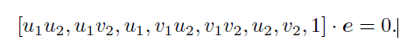
2D-2D：对极几何
八点法求E
将E看成通常3x3的矩阵，尺度任意，剩八个自由度
一对匹配点带来的约束：
向量形式：
八对点构成方程组

Slide 14
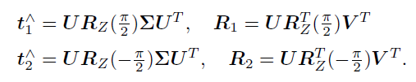
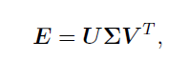
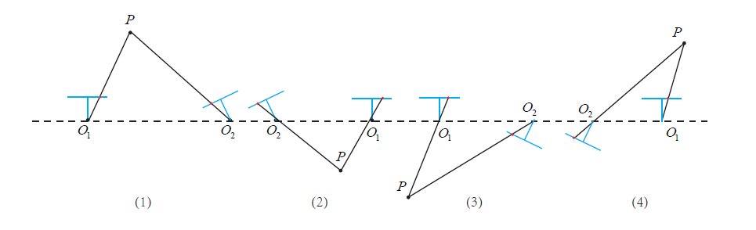
2D-2D：对极几何
从E计算R, t：奇异值分解
四个可能的解，但只有一个深度为正

Slide 15
2D-2D：对极几何
八点法的讨论
用于单目SLAM的初始化
尺度不确定性：归一化 t 或特征点的平均深度
纯旋转问题：t=0 时无法求解
多于八对点时：最小二乘或RANSAC

Slide 16
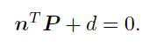
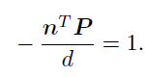
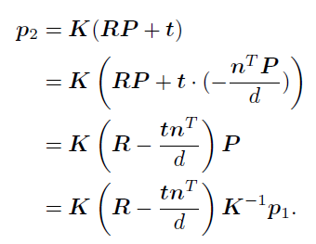
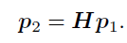
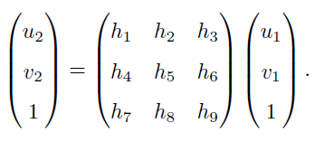
2D-2D：对极几何
从单应矩阵恢复R,t：
八点法在特征点共面时会退化
设特征点位于某平面上： 或
两个图像特征点的坐标关系：
中间记为H

Slide 17
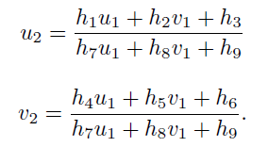
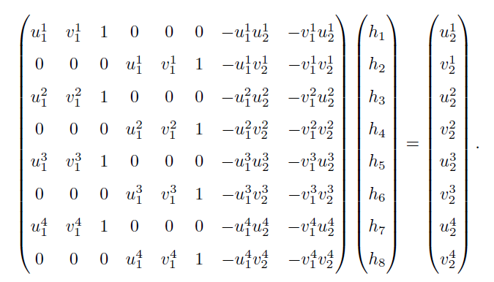
2D-2D：对极几何
该式是在非零因子下成立的
去掉第三行：
一对点提供两个约束
写成关于H的线性方程：
类似八点法
先计算H
再用H恢复R,t,n,d,K

Slide 18
2D-2D：对极几何
小结
2D-2D情况下，只知道图像坐标之间的对应关系
当特征点在平面上时（例如俯视或仰视），使用H恢复R,t
否则，使用E或F恢复R,t
求得R,t后：
利用三角化计算特征点的3D位置（即深度）

Slide 19
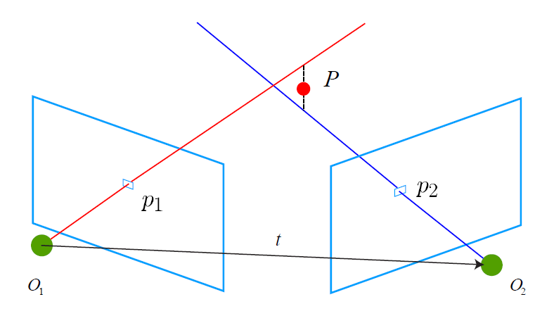
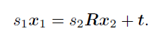
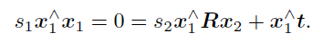
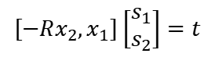
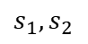
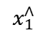
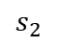
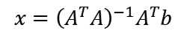
三角化
已知运动时，求解特征点的3D位置
几何关系：
求 时，两侧乘
反之亦然
或者同时解
求 的最小二乘解
$$s_{2}$$
$$x_{1}^{∧}$$
$$s_{1},s_{2}$$
$$\left[−Rx_{2},x_{1}\right]\left[\begin{matrix}s_{1} \\ s_{2}\end{matrix}\right]=t$$
$$x={\left(A^{T}A\right)}^{−1}A^{T}b$$

Slide 20
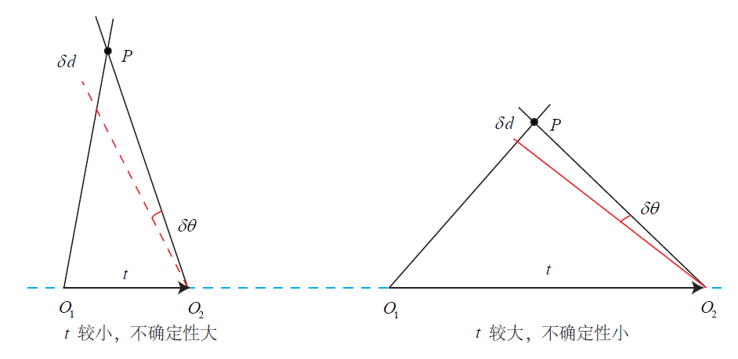
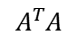
1.3 三角化
三角化中的问题：
解得深度的质量与平移相关
但是平移大时特征匹配可能不成功
方程
系数矩阵伪逆不可靠
行列式近零
$$\left[−Rx_{2},x_{1}\right]\left[\begin{matrix}s_{1} \\ s_{2}\end{matrix}\right]=t$$
$$A^{T}A$$
特例：相机前进时，虽然有位移，但位于图像中心的点无法三角化（没有视差）

Slide 21
3D-2D PnP

Slide 22
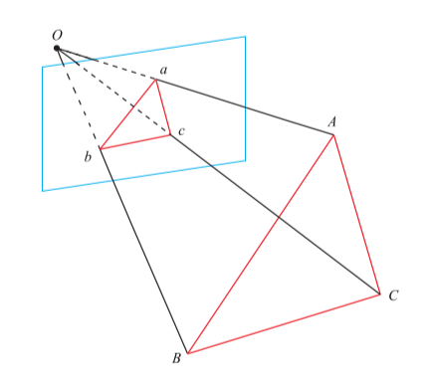
pnp
已知3D点的空间位置和相机上的投影点，求相机的旋转和平移（外参）
代数的解法/优化的解法
代数的
DLT
P3P
EPnP/UPnP/…
优化的：Bundle Adjustment

Slide 23
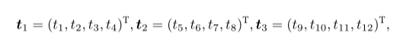
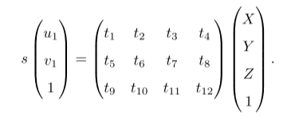
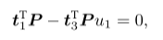





pnp
DLT
设空间点
投影点为：
投影关系：
展开：
将它看成一个关于t的线性方程，求解t
注意最下一行为
用它消掉前两行中的s，则一个特征点提供两个方程：
为求解12个未知数，需要12/2=6对点。（超定时求最小二乘解）
$$P={\left(X,Y,Z,1\right)}^{T}$$
$$s=\left[t_{9},t_{10},t_{11},t_{12}\right]{\left[X,Y,Z,1\right]}^{T}$$
$$x=\left(u,v,1\right)$$
归一化坐标
$$sx=\left[R|t\right]p$$

Slide 24
pnp
DLT将R,t看成独立的未知量，所以在求出结果后，需要将t组成的矩阵投影回SO(3)（通常用QR分解实现）
此外，也可代入内参矩阵K，但SLAM中一般K已知，所以这里没有代入。

Slide 25

pnp
P3P：利用三对点求相机外参
对应关系：
余弦定理：

Slide 26


pnp
=> 消去v，得到关于x,y的二次方程，用吴氏消元法解析解得

Slide 27

pnp
得到x,y后，利用
解得v,从而解得OC的长度
进而得到各点的距离
P3P缺点
对三个点以上的情况难以处理
误匹配时算法失效
$$x^{2}\text{+}y^{2}−2xycos〈a,b〉=v$$

Slide 28






pnp
PnP的优化解法：Bundle Adjustment
最小化重投影误差（Minimizing a reprojection error）
投影关系：
定义重投影误差并取最小化：
$$ξ$$
$$K$$
$$u$$
P：3d点， 相机位姿 内参 投影

Slide 29








pnp
线性化和雅可比
考虑单个投影点误差：
线性化：
雅可比的形式？
$$e_{i}=u_{i}−\frac{1}{s_{i}}Kexp\left(ξ^{^}\right)P_{i}$$
$$e_{i}(x+Δx)≈e_{i}\left(x\right)+J\left(x\right)Δx$$
P’为P在相机坐标系下的坐标：
对P’进行投影：
第一项：

Slide 30



pnp
第二项：
非齐次形式：
两项相乘：

Slide 31

pnp
也可以对3D点求导：
$$e_{i}=u_{i}−\frac{1}{s_{i}}Kexp\left(ξ^{^}\right)P_{i}$$

Slide 32
3D-3D ICP

Slide 33




ICP
给定配对好的两组3D点，求其旋转和平移，可用迭代最近点（Iterative Closest Point，ICP求解）
设：
运动关系：
同样定义误差项：
以及最小二乘问题：

Slide 34



ICP
稍加推导：
定义质心：
改写目标函数：
交叉项部分求和为零 =>

Slide 35

ICP
目标函数简化为：
最小化第一项，然后取t，使得后一项为零。
左侧项如何求？
只和R有关
和R,t都有关

Slide 36







ICP
旋转的求取
定义去质心坐标：
最小化：
推导：
最右一项：
SVD解法：
无关
为零

Slide 37
ICP
ICP也可以从非线性优化角度求解，但：
已知匹配时，ICP问题存在唯一解或无穷多解的情况。在唯一解的情况下，只要能找到极小值解，那么这个极小值就是全局最优值。
所以正常情况下，SVD结果和优化一样，且优化很快收敛。
注：
在激光情况下，匹配点未知，将指定最近点为匹配点。此时问题非凸，极小值不一定为最小值。
利用非线性优化可以将ICP与PnP结合在一起求解。

Slide 38
小结
本章介绍了与特征点相关的视觉里程计部分算法，包括：
特征点是如何提取并匹配的；
如何通过2D-2D的特征点估计相机运动；
三角化原理；
3D-2D的PnP问题，线性解法与BA解法；
3D-3DICP问题，线性解法与BA解法。

Slide 39
视觉里程计（2）
Visual Odometry (2)

Slide 40
光流和直接法
回忆特征点法VO的做法
在图像中提取特征点并计算特征描述
在不同图像中寻找特征匹配
利用匹配点信息计算相机位姿
能否不使用特征匹配计算VO？
非常耗时 ~10+ms in ORB
非常耗时 O(n^2) in 暴力匹配
比较快速 < 1ms

Slide 41
直接法和光流
不提特征计算VO的思路：
通过其他方式寻找配对点
光流
无配对点
直接法

Slide 42

光流
一般分为稀疏光流和稠密光流
稀疏以Lucas-Kanade（LK）光流为代表
稠密以Horn–Schunck（HS）光流为代表
本质上是估计像素在不同时刻图像中的运动

Slide 43



光流
设 t 时刻位于 x,y 处像素点的灰度值为
在 t+dt 时刻，该像素运动到了
希望计算运动 dx, dy
灰度不变假设：
注意：灰度不变是一种理想的假设，实际当中由于高光/阴影/材质/曝光等不同，很可能不成立。

Slide 44


光流
对 t+dt 时刻的灰度进行Taylor展开并保留一阶项：
由于灰度不变，所以
希望求解dx/dt, dy/dt
因此 =>
x方向梯度
随时间变化
y方向梯度

Slide 45



光流
但本式是一个二元一次线性方程，欠定
需要引用额外的约束
假定一个窗口（ ）内光度不变：
通过超定最小二乘解求得运动 u,v

Slide 46
光流
注解：
可以看成最小化像素误差的非线性优化
每次使用了Taylor一阶近似，在离优化点较远时效果不佳，往往需要迭代多次
运动较大时要使用金字塔
可以用于跟踪图像中的稀疏关键点的运动轨迹

Slide 47
直接法

Slide 48
直接法
光流仅估计了像素间的平移，但
没有用到相机本身的几何结构
没有考虑到相机的旋转和图像的缩放
直接法则考虑了这些信息

Slide 49


直接法
直接法的推导
假设有两个帧，运动未知，但有初始估计 R,t
第1帧上看到了点P，投影为p1
按照初始估计，P在第2帧上投影为p2
投影关系：

Slide 50


直接法
为了估计相机的运动，建立最小化问题
待估计的量为相机运动 ，我们关心误差相对于相机的导数
最小化光度误差：

Slide 51



直接法

Slide 52





直接法
第一部分：图像梯度
第二部分：像素对投影点导数（见上一章）
第三部分：投影点对位姿导数：
综上：

Slide 53
直接法
可以看到，直接法的雅可比项有一个图像梯度因子
因此，在图像梯度不明显的地方，对相机运动估计的贡献就小
根据使用的图像信息不同，可分为：
稀疏直接法：只处理稀疏角点或关键点
稠密直接法：使用所有像素
半稠密直接法：使用部分梯度明显的像素

